Slide 1


Bezpieczeństwo podczas podróży służbowych

Slide 2
Podstawowe definicje
System informatyczny to zbiór wzajemnie powiązanych elementów, których funkcją jest przetwarzanie danych przy użyciu technologii komputerowej.
W jego skład wchodzą:
hardware - komputery, urządzenia do przechowywania danych, do komunikacji pomiędzy sprzętowymi elementami systemu a ludźmi i komputerami, do odbierania danych ze świata zewnętrznego - nie od ludzi (na przykład czujniki elektroniczne, kamery, skanery), do przetwarzania danych inne niż komputery

Slide 3
Podstawowe definicje
software - programy komputerowe używane do przetwarzania danych
zasoby kadrowe- wszystkie osoby, które są w stanie używać komputerów (sprzętu i oprogramowania) do przetwarzania danych
elementy organizacyjne - tj. procedury (procedury organizacyjne - termin zarządzania) korzystania z systemu informatycznego, instrukcje pracy itp.
bazy wiedzy - na przykład podręcznik w przypadku systemu finansowo-księgowego

Slide 4
Bezpieczeństwo - definicje
Jest to zbiór zagadnień z dziedziny telekomunikacji i informatyki związanych z szacowaniem i kontrolą ryzyka wynikającego z wykorzystania komputerów, sieci komputerowych i transmisji danych do odległych lokalizacji, rozpatrywanych z perspektywy poufności, integralności i dostępności.

Slide 5
Bezpieczeństwo - definicje
Poufność - ochrona przechowywanych lub przesyłanych danych przed atakiem intruzów w celu zapobieżenia ujawnieniu ich zawartości.
Integralność - zabezpieczenie, w którym dane nie zostały zmienione, dodane lub usunięte w nieuprawniony sposób.
Dostępność - cecha informacji, która oznacza, że tylko osoby uprawnione mogą z niej korzystać w danym miejscu i czasie. Jedną z podstawowych właściwości bezpieczeństwa informacji.

Slide 6
Protokół bezprzewodowy - WEP
WEP (Wired Equivalent Privacy) jest jednym z najstarszych (powstał w 1997 roku) standardów szyfrowania sieci bezprzewodowych WLAN/IEEE 802.11.
Zapewnia on ochronę informacji w oparciu o wykorzystanie algorytmu RC4.
Nie wymaga dużej mocy obliczeniowej zainstalowanych urządzeń.

Slide 7
Protokół bezprzewodowy - WEP
Wykorzystuje dwie metody uwierzytelniania użytkowników: Open Authentication oraz Shared Key Authentication.
Dodatkowo umożliwia weryfikację użytkownika na podstawie fizycznych adresów MAC przy użyciu listy ACL (Access Control List).

Slide 8
Protokół bezprzewodowy - WPA
WPA (Wi-Fi Protected Access) to kolejny standard szyfrowania sieci bezprzewodowych IEEE 802.11.
Został wprowadzony w celu podniesienia poziomu bezpieczeństwa sieci WLAN, zastępując znane luki w standardzie WEP.
Opiera się na wykorzystaniu protokołów: TKIP (Temporal Key Integrity Protocol) i EAP (Extensible Authentication Protocol), standardu 802.1x oraz mechanizmu MIC (Message Integrity Check).
Standard opiera się na algorytmie RC4.

Slide 9
Protokół bezprzewodowy - WPA2
WPA2 (Wi-Fi Protected Access 2) to obecnie najmocniej rozbudowany standard szyfrowania dla sieci bezprzewodowych (znany także jako 802.11i).
Zapewnia on ochronę informacji w oparciu o wykorzystanie standardu AES (Advanced Encryption Standard).
Został wprowadzony w celu podniesienia poziomu bezpieczeństwa sieci WLAN.
Implementuje protokół 802.1x usprawniający kontrolę dostępu użytkowników do sieci.

Slide 10
Główne wady standardu WEP
Brak zdefiniowanego systemu zarządzania kluczami (często jeden klucz sieciowy jest używany przez wszystkie węzły sieci bezprzewodowej);
Niewystarczający rozmiar bitowy klucza sieciowego (pierwsza wersja standardu WEP wprowadza klucze 40-bitowe);
Niewystarczający system uwierzytelniania użytkowników (istnieje możliwość fałszowania wiadomości uwierzytelniających).

Slide 11
Główne wady standardu WEP
Niewystarczający rozmiar bitowy wektora inicjalizacyjnego IV (standard WEP wprowadza 24-bitowy wektor inicjalizacyjny, który okazuje się niewystarczający i ze względu na stosunkowo duże prawdopodobieństwo kolizji przy niewielkiej liczbie odebranych pakietów istnieje możliwość ataku kryptograficznego w celu uzyskania wartości klucza WEP);

Slide 12
Główne wady standardu WEP
Słaba suma kontrolna ICV oparta na funkcji liniowej CRC-32 (istnieje możliwość niezauważalnej modyfikacji informacji przesyłanej w sieci);
Słaby algorytm szyfrowania informacji RC4 (istnieje zbyt wiele zależności pomiędzy kluczem sieciowym a wynikiem szyfrowania informacji);

Slide 13
KaliLinux - środowisko testowania odporności
 | Opis stosowanej aplikacji
airmon-ng | Narzędzie pozwalające na uruchomienie i wyłączenie trybu pracy RF Monitor na interfejsie sieciowym. Uruchomiony tryb RF Monitor pozwala na przechwytywanie pakietów sieciowych kierowanych na dowolny fizyczny adres MAC.

Slide 14
KaliLinux - środowisko testowania odporności
 | Opis stosowanej aplikacji
airodump-ng | Narzędzie umożliwiające przechwytywanie i przechowywanie na urządzeniach pamięci masowej m.in. pakietów sieciowych kierowanych na dowolny adres fizyczny (wraz z sekwencją 4-way handshake) oraz wektorów inicjalizacyjnych IV dla algorytmu szyfrującego WEP (w kierunku pozyskania wartości klucza sieciowego).

Slide 15
KaliLinux - środowisko testowania odporności
 | Opis stosowanej aplikacji
aireplay-ng | Narzędzie pozwalające na wstrzykiwanie pakietów do sieci, generujące ruch sieciowy wymagany do uzyskania wartości kluczy opartych na algorytmie WEP i WPA-PSK. Aplikacja służy również do przechwytywania sekwencji 4-way handshake i fałszywego uwierzytelniania klientów sieci.

Slide 16
KaliLinux - środowisko testowania odporności
 | Opis stosowanej aplikacji
aircrack-ng | Narzędzie do wydobywania wartości kluczy sieciowych WEP, WPA i WPA2. Aplikacja implementuje większość metod generowania kluczy opartych na WEP, umożliwia przeprowadzanie ataków słownikowych i brute-force.

Slide 17
KaliLinux - środowisko testowania odporności
 | Opis stosowanej aplikacji
aircrack-ng 1.2 RC1 (Windows) | Narzędzie do wydobywania wartości kluczy sieciowych WEP, WPA i WPA2 w środowisku Windows. Aplikacja posiada graficzny interfejs użytkownika, implementuje większość metod generowania kluczy opartych na WEP oraz umożliwia przeprowadzanie ataków brute-force na WPA/WPA2.

Slide 18
KaliLinux - środowisko testowania odporności
 | Opis stosowanej aplikacji
coWPAtty | Narzędzie pozwalające na przeprowadzenie procesu pozyskiwania wartości kluczy kryptograficznych, oferujące możliwość przeprowadzenia ataku słownikowego.

Slide 19
KaliLinux - środowisko testowania odporności
 | Opis stosowanej aplikacji
crunch | Narzędzie do generowania w czasie rzeczywistym listy pozycji kluczy sieciowych na podstawie określonego kryterium i przestrzeni znaków.

Slide 20
KaliLinux - środowisko testowania odporności
 | Opis stosowanej aplikacji
hashcat | Narzędzie do wydobywania wartości kluczy sieciowych. Oferuje szereg możliwych do zaimplementowania kategorii ataków.

Slide 21
KaliLinux - środowisko testowania odporności
 | Opis stosowanej aplikacji
oclHashcat64.exe | Narzędzie do wydobywania wartości kluczy sieciowych w środowisku Windows z wykorzystaniem mocy obliczeniowej kart graficznych AMD (dostępne również w wersji zoptymalizowanej dla kart graficznych NVIDIA, czyli cudaHashcat64.exe). Oferuje szereg możliwych do zaimplementowania kategorii ataków.

Slide 22
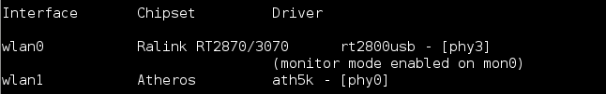
KaliLinux - środowisko testowania odporności
Krok 1 - Użycie aplikacji airmon-ng
Składnia polecenia:
airmon-ng <start|stop> interface
Przykład zastosowania (uruchomienie trybu pracy RF Monitor dla interfejsu wlan0):
airmon-ng start wlan0

Slide 23
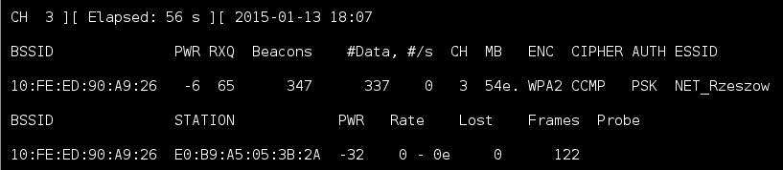
KaliLinux - środowisko testowania odporności
Step 2 - Use of the airodump-ng application
Składnia polecenia:
airmodump-ng <options> <interface>[,<interface>,...]
Przykład zastosowania (przechwytywanie danych do pliku za pomocą interfejsu mon0):
airmodump-ng -bssid 10:FE:ED:90:A9:26 -c 3 -w file_name mon0

Slide 24
KaliLinux - środowisko testowania odporności
BSSID | Adres MAC punktu dostępowego. W sekcji Client, BSSID o wartości "(not associated)" oznacza, że klient nie jest skojarzony z żadnym AP. W tym niestowarzyszonym stanie poszukuje on AP, z którym mógłby się połączyć.

Slide 25
KaliLinux - środowisko testowania odporności
PWR | Poziom sygnału podawany przez kartę. Jego znaczenie zależy od sterownika, ale wraz ze wzrostem sygnału zbliżamy się do AP lub stacji. Jeżeli PWR BSSID wynosi -1, to znaczy, że sterownik nie obsługuje raportowania poziomu sygnału. Jeśli PWR wynosi -1 dla ograniczonej liczby stacji, oznacza to, że pakiet przyszedł z AP do klienta, ale transmisje klienta są poza zasięgiem Twojej karty.

Slide 26
KaliLinux - środowisko testowania odporności
RXQ | Jakość odbioru mierzona procentem pakietów (ramek zarządzania i danych) pomyślnie odebranych w ciągu ostatnich 10 sekund.
Beacons | Liczba pakietów komunikatów wysyłanych przez AP. Każdy punkt dostępowy wysyła około dziesięciu beaconów na sekundę przy najniższej szybkości (1M), więc zwykle można je odebrać z bardzo daleka.

Slide 27
KaliLinux - środowisko testowania odporności
# Data | Liczba przechwyconych pakietów danych (jeśli WEP, unikalny licznik IV), w tym pakietów transmisji danych.
#/s | Liczba pakietów danych na sekundę mierzona w ciągu ostatnich 10 sekund.
CH | Numer kanału (pobierany z pakietów beacon).

Slide 28
KaliLinux - środowisko testowania odporności
MB | Maksymalna prędkość obsługiwana przez AP. Jeśli MB = 11, to jest to 802.11b, jeśli MB = 22 to 802.11b+, a do 54 to 802.11g. Każda wyższa wartość to 802.11n lub 802.11ac. Kropka (po 54 powyżej) oznacza, że obsługiwana jest krótka preambuła. Wyświetla "e" po wartości prędkości MB, jeśli sieć ma włączony QoS.

Slide 29
KaliLinux - środowisko testowania odporności
ENC | Używany algorytm szyfrowania. OPN = brak szyfrowania, "WEP?" = WEP lub wyższy (za mało danych, aby wybrać między WEP a WPA/WPA2), WEP (bez znaku zapytania) oznacza statyczny lub dynamiczny WEP, a WPA, WPA2 lub WPA3, jeśli obecny jest TKIP lub CCMP (WPA3 z TKIP pozwala na asocjację WPA lub WPA2, czysty WPA3 pozwala tylko na CCMP).

Slide 30
KaliLinux - środowisko testowania odporności
CIPHER | Wykryty szyfr. Jeden z CCMP, WRAP, TKIP, WEP, WEP40 lub WEP104. Nie jest to obowiązkowe, ale TKIP jest zwykle używany z WPA, a CCMP jest zwykle używany z WPA2. WEP40 jest wyświetlany, gdy indeks klucza jest większy niż 0. Standard mówi, że indeks może wynosić 0-3 dla 40-bitów i powinien wynosić 0 dla 104-bitów.

Slide 31
KaliLinux - środowisko testowania odporności
AUTH | Używany protokół uwierzytelniania. Jeden z MGT (WPA/WPA2 używający oddzielnego serwera uwierzytelniania), SKA (klucz współdzielony dla WEP), PSK (klucz wstępny dla WPA/WPA2) lub OPN (otwarty dla WEP).

Slide 32
KaliLinux - środowisko testowania odporności
AUTH | Używany protokół uwierzytelniania. Jeden z MGT (WPA/WPA2 używający oddzielnego serwera uwierzytelniania), SKA (klucz współdzielony dla WEP), PSK (klucz wstępny dla WPA/WPA2) lub OPN (otwarty dla WEP).
ESSID | Pokazuje nazwę sieci bezprzewodowej. Tak zwany "SSID", który może być pusty, jeśli włączone jest ukrywanie SSID.

Slide 33
KaliLinux - środowisko testowania odporności
STATION | Adres MAC każdej skojarzonej stacji lub stacji szukających AP, z którym można się połączyć. Klienci niepowiązani aktualnie z AP mają BSSID o wartości "(nie powiązany)".
Rate | Szybkość odbioru stacji, a następnie szybkość nadawania. Wyświetla "e" po każdej szybkości, jeśli sieć ma włączone QoS.

Slide 34
KaliLinux - środowisko testowania odporności
Lost | Liczba pakietów danych utraconych w ciągu ostatnich 10 sekund na podstawie numeru sekwencji.
Packets | Liczba pakietów danych wysłanych przez klienta.
Notes | Dodatkowe informacje o kliencie, takie jak przechwycone EAPOL lub PMKID.
Probes | ESSID sondowane przez klienta. Są to sieci, z którymi klient próbuje się połączyć, jeśli nie jest aktualnie połączony.

Slide 35
KaliLinux - środowisko testowania odporności
Krok 3 - Użycie aplikacji aireplay-ng
Składnia polecenia:
aireplay-ng<option><interface>
Przykład zastosowania (wstrzykiwanie sztucznego ruchu do sieci WEP):
aireplay-ng -3 -b 10:FE:ED:90:A9:26 -h FF:FF:FF:FF:FF:FF -x 30 mon0

Slide 36
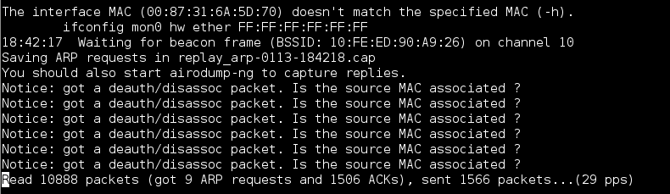
KaliLinux - środowisko testowania odporności

Slide 37
KaliLinux - środowisko testowania odporności
Krok 4 - Użycie aplikacji aircrack-ng
Składnia polecenia:
aircrack-ng -w dictionary_location sequence_location
Przykład zastosowania (uzyskanie wartości klucza WPA / WPA2 przy użyciu słownika):
aircrack-ng -w /root/dictionary.txt /root/handshake.cap

Slide 38
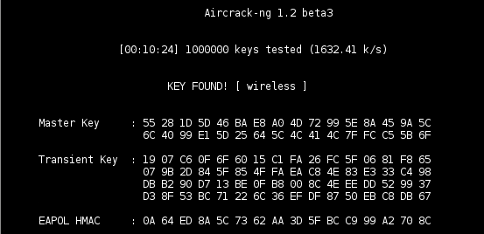
KaliLinux - środowisko testowania odporności

Slide 39
KaliLinux - środowisko testowania odporności
Ciekawym programem jest aplikacja o nazwie crunch, która pozwala wygenerować listę pozycji kluczy sieciowych na podstawie określonego kryterium i przestrzeni znaków.
Jest ona często wykorzystywana jako źródło danych wejściowych dla aplikacji aircrack-ng. Przykład użycia (wymuszenie pobrania wartości 8-znakowego klucza bez użycia słownika, na podstawie przestrzeni znaków: abc0123456789).
crunch 8 8 abc0123456789 -t @@@@@@@@ | aircrack-ng -bssid 10:FE:ED:90:A9:26 -w- /root/handshake.cap

Slide 40
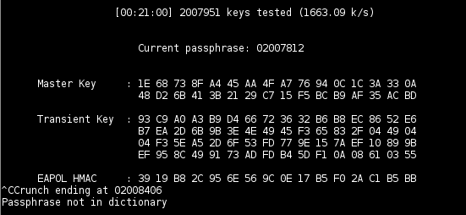
KaliLinux - środowisko testowania odporności

Slide 41
VPN - Wirtualne sieci prywatne
Wirtualna sieć prywatna (VPN) to tunel, przez który przepływa prywatny ruch sieciowy między nadawcą a odbiorcą przez sieć publiczną.
Sieć VPN szyfruje wszystkie działania w Internecie, ukrywa adres IP, chroniąc tożsamość użytkownika sieci. Połączenie VPN oferuje bezpieczny dostęp do aplikacji, stron internetowych i platform rozrywkowych z dowolnego miejsca na świecie.

Slide 42
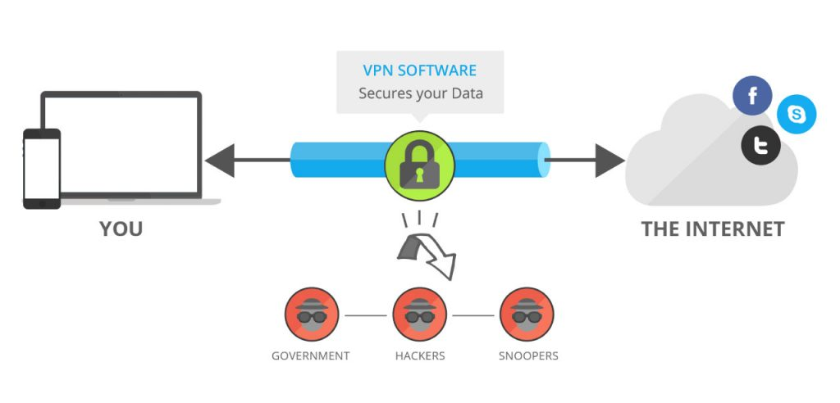
VPN - Wirtualne sieci prywatne
Możliwe jest opcjonalne skompresowanie lub zaszyfrowanie przesyłanych danych, aby zapewnić lepszą jakość lub wyższy poziom bezpieczeństwa, chroniąc w ten sposób prywatność w sieci.

Slide 43
VPN - Wirtualne sieci prywatne
Sieci VPN można podzielić na dwie główne kategorie:
Zdalny dostęp VPN który umożliwia użytkownikom łączenie się ze zdalną siecią, zwykle za pomocą specjalnego oprogramowania.
- Sieci VPN typu site-to-site wykorzystywane przez firmy, zwłaszcza duże korporacje. Pozwalają one użytkownikom w wybranych lokalizacjach na bezpieczny dostęp do sieci innych użytkowników.

Slide 44
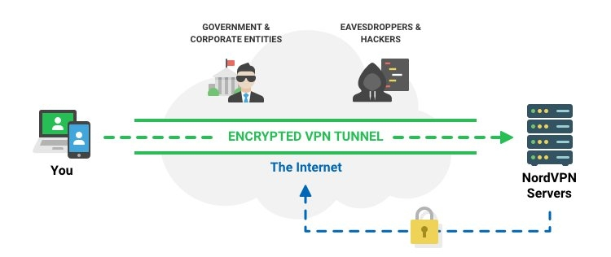
VPN - Wirtualne sieci prywatne

Slide 45
VPN - Wirtualne sieci prywatne
Przykładem dedykowanego oprogramowania do tworzenia VPN jest FortiClient VPN.
Aplikacja VPN pozwala na stworzenie bezpiecznego połączenia Virtual Private Network (VPN) z wykorzystaniem połączeń IPSec lub SSL VPN "Tunnel Mode" pomiędzy urządzeniem z systemem Android a FortiGate Firewall.
Połączenie będzie w pełni zaszyfrowane i cały ruch będzie przesyłany przez bezpieczny tunel.

Slide 46
VPN - Wirtualne sieci prywatne
Ta łatwa w użyciu aplikacja obsługuje zarówno SSL jak i IPSec VPN z obsługą FortiToken. Funkcje VPN zawarte w tej darmowej aplikacji są ograniczone, więc uaktualnij do FortiClient - Fabric Agent dla zaawansowanych funkcji i wsparcia technicznego.

Slide 47
VPN - Wirtualne sieci prywatne
Po skonfigurowaniu ustawień można połączyć się z siecią zewnętrzną. Aby nawiązać połączenie, wprowadź nazwę użytkownika i hasło, a następnie naciśnij przycisk Connect.

Slide 48
VPN - Wirtualne sieci prywatne
Po udanym połączeniu zostanie wyświetlony komunikat i status połączenia.

Slide 49
VPN - Wirtualne sieci prywatne
IPSec i SSL VPN "Tryb tunelowy"
Uwierzytelnianie dwuskładnikowe z wykorzystaniem FortiToken
Certyfikaty klienta
Obsługa języków angielskiego, chińskiego, japońskiego i koreańskiego
Link do dokumentacji: http://docs.fortinet.com/forticlient/admin-guides

Slide 50
Szyfrowanie wiadomości e-mail
Jednym z najczęściej używanych kanałów komunikacji jest poczta elektroniczna (e-mail), która coraz częściej staje się celem ataków hakerskich.
Ochrona tego elementu jest ważną częścią pakietu rozwiązań cyberbezpieczeństwa.
Ochrona poczty elektronicznej i szyfrowanie załączników to dwie bardzo ważne kwestie związane z bezpieczeństwem online. Szyfrowanie poczty elektronicznej nie tylko minimalizuje ryzyko wycieku poufnych danych, ale także zapobiega ich nieuprawnionemu przechwyceniu.

Slide 51
Szyfrowanie wiadomości e-mail
Wiadomości e-mail i ich załączniki nie są domyślnie zabezpieczone protokołami SSL i TLS, a wszystkie wiadomości są wysyłane jako zwykły tekst.
Algorytmy szyfrowania, jak kryptografia, dzielą się na dwie kategorie:
  algorytmy szyfrowania symetrycznego;
  algorytmy szyfrowania asymetrycznego.

Slide 52
Szyfrowanie wiadomości e-mail
Główną różnicą między tymi dwoma metodami szyfrowania jest liczba używanych kluczy.
Szyfrowanie symetryczne wykorzystuje jeden klucz, natomiast szyfrowanie asymetryczne wykorzystuje dwa różne, ale powiązane ze sobą klucze. Jeden z kluczy to klucz prywatny, a drugi to klucz publiczny. Algorytmy szyfrowania symetrycznego wykorzystują ten sam klucz do realizacji funkcji szyfrowania i deszyfrowania.

Slide 53
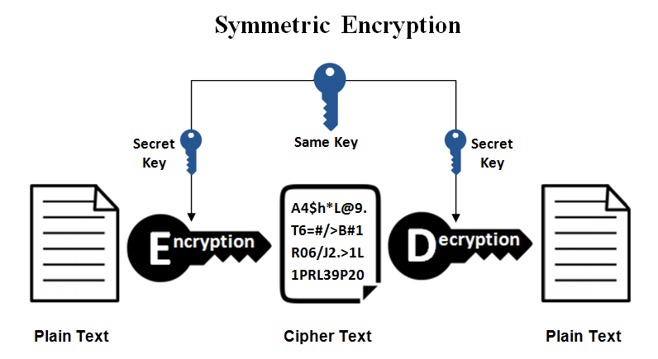
Szyfrowanie wiadomości e-mail

Slide 54
Szyfrowanie wiadomości e-mail
Asymetryczny algorytm szyfrowania wykorzystuje jeden klucz do szyfrowania danych, a drugi do ich odszyfrowania.
Oznacza to, że jeśli chcemy wysłać komuś zaszyfrowaną wiadomość, szyfrujemy ją kluczem publicznym odbiorcy, a odbiorca używa swojego klucza prywatnego do jej odszyfrowania.

Slide 55
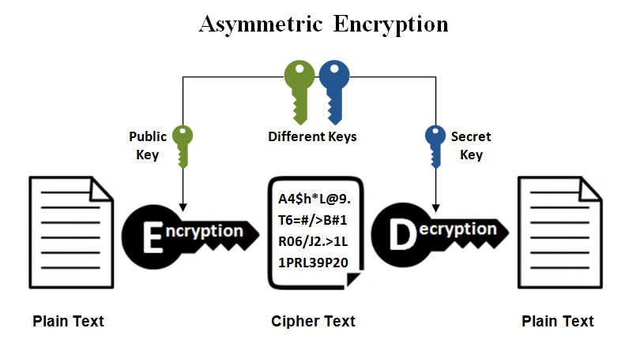
Szyfrowanie wiadomości e-mail

Slide 56
Szyfrowanie wiadomości e-mail
Kolejnym kryterium podziału szyfrowania jest kryterium długości klucza.
Długość klucza jest bezpośrednio związana z poziomem bezpieczeństwa zapewnianym przez każdy z algorytmów kryptograficznych.
Im dłuższy klucz, tym bezpieczniejsze dane. W algorytmach symetrycznych klucze są wybierane losowo, a ich długość wynosi zazwyczaj 128 lub 256 bitów, w zależności od wymaganego poziomu bezpieczeństwa.

Slide 57
Szyfrowanie wiadomości e-mail
Jednym z rozwiązań jest standard OpenPGP. Definiuje kryptograficzne rozszerzenia poczty elektronicznej - szyfrowanie i podpisy cyfrowe.
Standard został oparty na istniejącym programie PGP. Obecnie istnieje wiele różnych implementacji.
Standard został zdefiniowany w dokumencie RFC 4880.

Slide 58
Szyfrowanie wiadomości e-mail
Enigmail używał GnuPG do przechowywania i zarządzania wszystkimi kluczami i zaufanymi ustawieniami. Możesz migrować, a Enigmail odczyta stare klucze z GnuPG i zaimportuje je. Thunderbird 78 używa innych ustawień niż Enigmail.
W Enigmailu można było włączyć OpenPGP dla konta pocztowego, ale pozwolić mu automatycznie wybrać klucz do użycia. Thunderbird 78 łączy te ustawienia.

Slide 59
Szyfrowanie wiadomości e-mail
Do szyfrowania zostanie wykorzystane oprogramowanie GPG4win. Jest to zestaw zaawansowanych narzędzi do szyfrowania danych. Umożliwia ochronę przed nieautoryzowanym dostępem nie tylko poczty elektronicznej, ale także plików i folderów.
Praca z Gpg4win opiera się na szyfrowaniu asymetrycznym, czyli na podstawie dwóch kluczy - prywatnego i publicznego. Pierwszy z nich służy do szyfrowania danych, drugi powinien trafić do odbiorców wiadomości, którzy mogą uzyskać do nich dostęp. Klucz prywatny należy przechowywać w bezpiecznym miejscu.

Slide 60
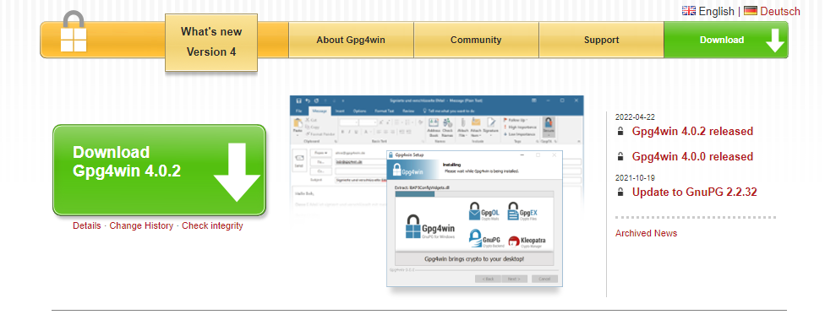
Szyfrowanie wiadomości e-mail
W skład pakietu wchodzą takie elementy jak narzędzie szyfrujące GnuPG, alternatywny menedżer certyfikatów GPA Cleopatra, klient poczty elektronicznej Claws Mail, a także dwie wtyczki umożliwiające integrację z Microsoft Outlook oraz Eksploratorem Windows.

Slide 61
Szyfrowanie wiadomości e-mail
Po skonfigurowaniu kont w Cleopatrze, możesz bezpośrednio używać Thunderbirda do wysyłania i odbierania zaszyfrowanych wiadomości bez użycia zewnętrznego programu.
Pamiętaj, aby wysłać swój klucz publiczny podczas wysyłania pierwszej wiadomości do nowego odbiorcy.

Slide 62
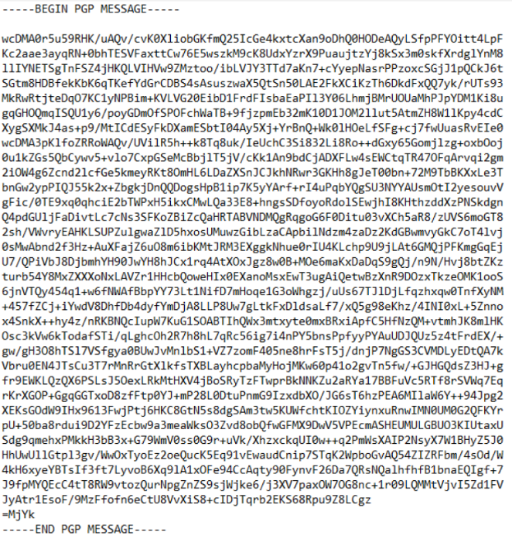
Szyfrowanie wiadomości e-mail
Przykład zaszyfrowanej wiadomości przedstawiono na rys.

Slide 63
Szyfrowanie wiadomości e-mail
Thunderbird automatycznie deszyfruje wiadomości i wysyłane z nimi załączniki.
Pamiętaj, że przed wysłaniem zaszyfrowanej korespondencji musisz znać klucze publiczne odbiorców.
Szyfrowanie za pomocą dodatku GPG chroni nie tylko treść, ale również załączniki. Bez znajomości klucza odbiorcy nie jesteśmy w stanie wysłać zaszyfrowanej wiadomości.

